Slide 1
Федеральное государственное бюджетное образовательное учреждение высшего образования «РОССИЙСКАЯ АКАДЕМИЯ НАРОДНОГО ХОЗЯЙСТВА И ГОСУДАРСТВЕННОЙ СЛУЖБЫ ПРИ ПРЕЗИДЕНТЕ РОССИЙСКОЙ ФЕДЕРАЦИИ» КОЛЛЕДЖ МНОГОУРОВНЕВОГО ПРОФЕССИОНАЛЬНОГО ОБРАЗОВАНИЯ
КОНТРОЛЬНАЯ Р А Б О Т А
ОП.11 «Основы объектно-ориентированного программирования»
«Описание среды разработчика приложений Visual Studio. Структура проекта Visual Studio»
Исполнитель: Антошко В.Ю.
Руководитель: Кукшева Б.А.
Группа: 31КС-19
Москва 2021

Slide 2
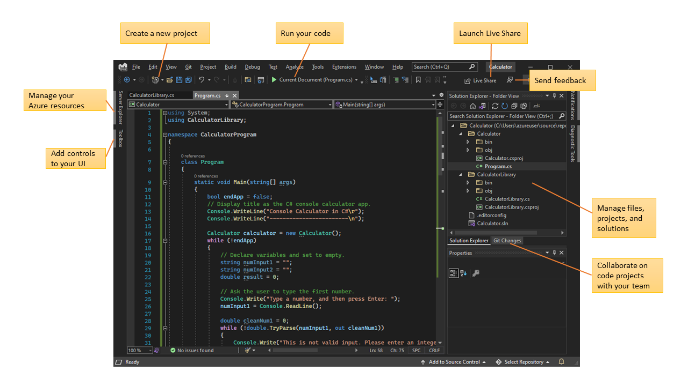
Microsoft Visual Studio
Microsoft Visual Studio - это программная средапоразработке приложений для ОС Windows, как консольных, так и с графическим интерфейсом.

Slide 3
Функциональная структура среды включает в себя:
редактор исходного кода, который включает множество дополнительных функций, как автодополнение IntelliSense, рефракторинг кода и т. д.;
отладчик кода;
редактор форм, предназначенный для упрощённого конструирования графических интерфейсов;
веб-редактор;
дизайнер классов;
дизайнерсхем баз данных.

Slide 4
Сейчас рассмотрим средства повышения производительности для написания кода

Slide 5
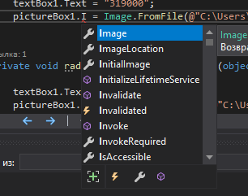
IntelliSense
IntelliSense — это набор возможностей, отображающих сведения о коде непосредственно в редакторе и в некоторых случаях автоматически создающих небольшие отрывки кода. По сути, это встроенная в редактор базовая документация, которая избавляет от необходимости искать информацию в других источниках.

Slide 6
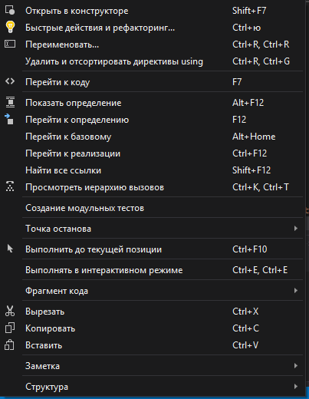
Рефакторинг
Рефакторинг включает в себя такие операции, как интеллектуальное переименование переменных, извлечение одной или нескольких строк кода в новый метод и изменение порядка параметров методов.

Slide 7
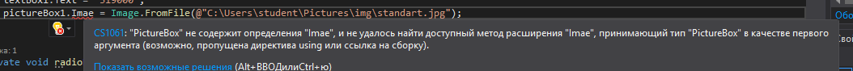
Волнистые линии и быстрые действия
Волнистые линии обозначают ошибки или потенциальные проблемы кода прямо во время ввода. Эти визуальные подсказки помогают немедленно устранить проблемы, не дожидаясь появления ошибок во время сборки или выполнения. Если навести указатель мыши на волнистую линию, на экран будут выведены дополнительные сведения об ошибке. Также в поле слева может отображаться лампочка, указывающая на наличие сведений о быстрых действиях для устранения ошибки.

Slide 8
Код
Код автоматически выделяется цветом для обозначения таких элементов, как ключевые слова и типы. Найти код можно по номерам строк.
Небольшие вертикальные пунктирные линии в коде указывают, какие фигурные скобки соответствуют друг другу. Чтобы свернуть или развернуть блоки кода, используйте небольшие рамки со знаками минус и плюс соответственно. Эта функция структурирования кода позволяет скрыть ненужный код на экране.

Slide 9
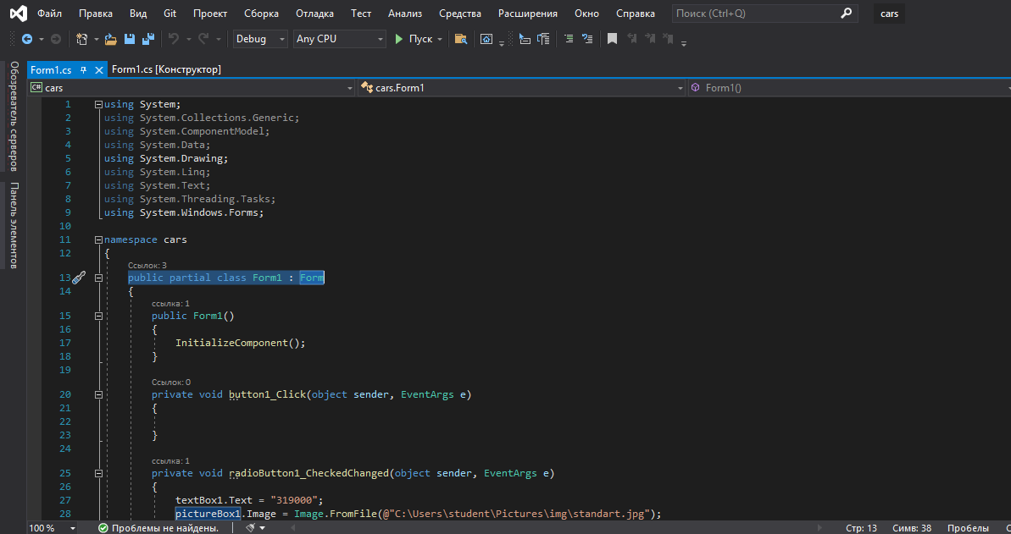
Пример для предыдущего слайда

Slide 10
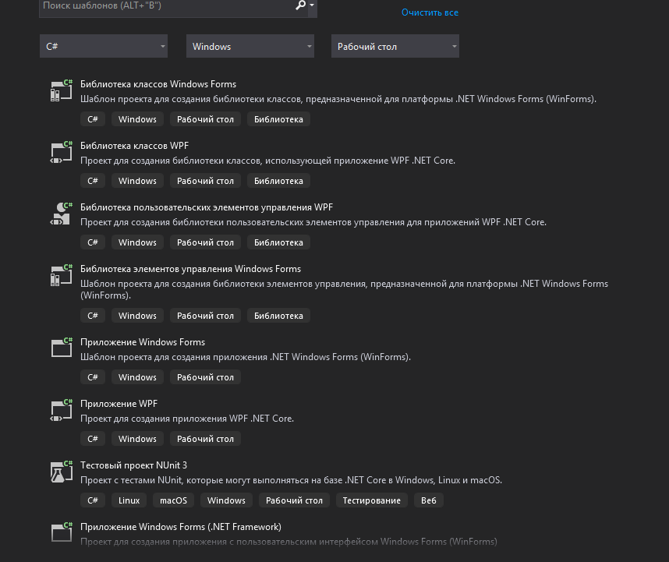
В комплект входят следующие основные компоненты:
Visual Basic.NET - для разработки приложений на VisualBasic;
Visual C++ - на традиционном языке C++;
Visual C# - на языке C# (Microsoft);
Visual F# - на F# (Microsoft Developer Division).
JavaScript
Python (включён начиная с Visual Studio 2019)
TypeScript
XAML

Slide 11
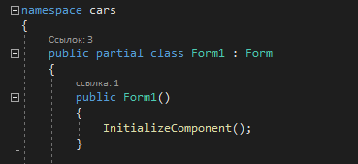
Функция InitializeComponent
InitializeComponent - это функция для инициализации значений формы. Он используется для присвоения значений меткам, textbox, кнопкам и т. д. В вашей форме.

Slide 12
Кроме того
Visual Studio также имеет и множество других функций: возможность управления проектом; встроенная функция управления исходным кодом; возможность рефакторизации кода; мощная модель расширяемости

Slide 13
Структура проекта
Программа на языке C# состоит из одного или нескольких файлов. Каждый файл может содержать или не содержать пространства имен. Пространство имен может содержать типы, такие как классы, структуры, интерфейсы, перечисления и делегаты или другие пространства имен. Ниже приведен пример структуры программы на C#, содержащей все эти элементы.

Slide 14
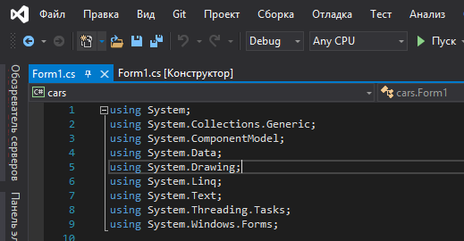
Директива using
Директива using разрешает использование типов в пространстве имен

Slide 15
Пространство имён namespace
Пространство имён namespace позволяет указывать название пространства имен. И всё, что объявляется внутри фигурных скобок, следующих на за названием, относится к пространству имен. Он создаётся автоматически.
С помощью partical можно записать определение одного и того же класса в два разных исходных файла в одном пространстве имен. Он будет обрабатываться так же во время компиляции. Вы можете найти класс с тем же именем Form1, в своем проекте, который создается автоматически

Slide 16

Private Void
Private означает, что метод, функция или свойство недоступны вне класса, но могут быть вызваны внутри самого класса
Void означает идентифицировать этот блок кода или процедуры как метод или он не вернет никаких значений. Если вы видите какие-либо типы, а не void означает, что заблокированный код или процедура является функцией или свойством

Slide 17
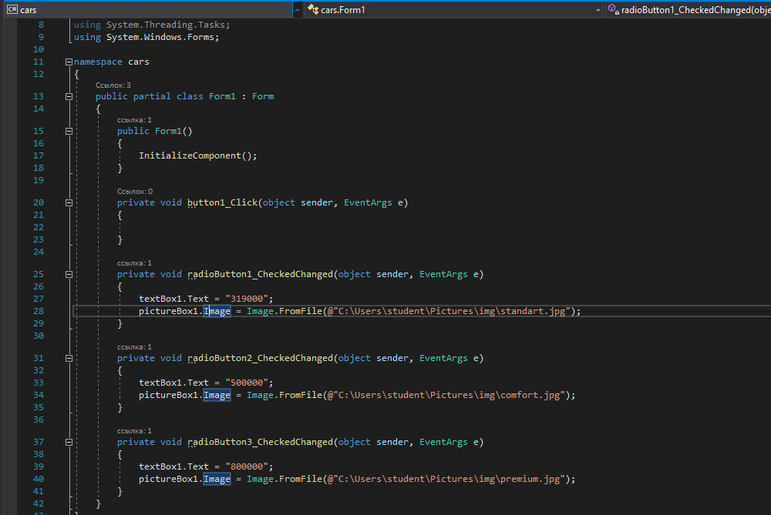
Теперь к практике
Возьмём для разбора код из одной уже из выполненных работ

Slide 18
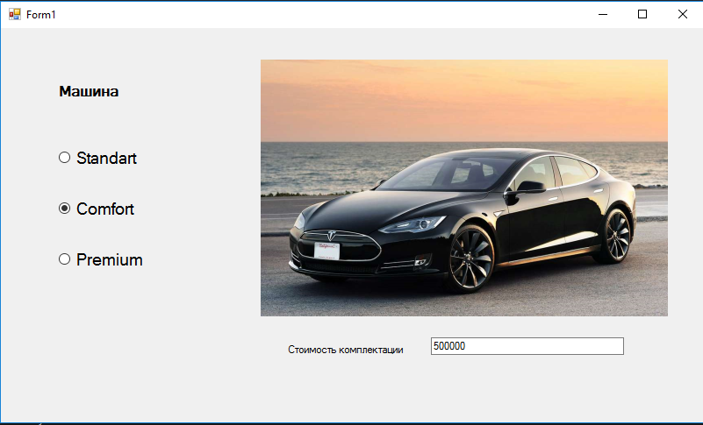
Результат
Как можно увидеть, код сработал без ошибок и скомпилировался правильно, на картинке приведён результат

Slide 19
Заключение
Microsoft Visual Studio обладает всеми необходимыми средствами, функциями и приятным интерфейсом, а так же несколькими языками и способами, на которых можно написать приложение или скрипт

Slide 20
СПАСИБО ЗА ВНИМАНИЕ

